Slide 1
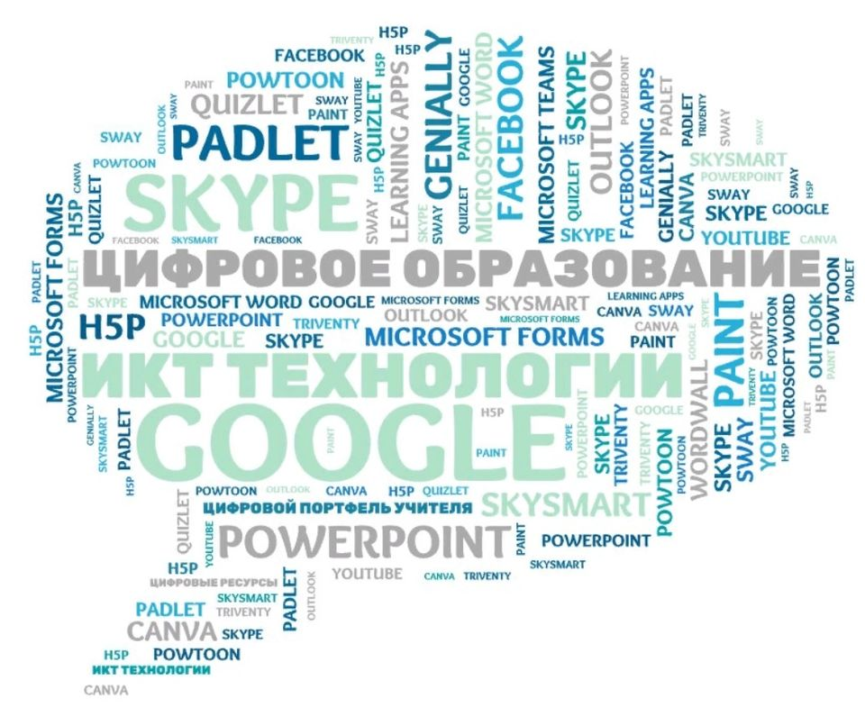
Цифровые технологии
в образовательном процессе
Notes:
Одна из серьезных проблем современной российской школы и дополнительного образования — растущее отставание от требований цифровизации экономики и основных сфер общественной жизни. Это отставание имеет несколько измерений. Во-первых, в школах не применяются эффективные цифровые инструменты, уже активно используемые детьми и взрослыми во многих других сферах деятельности. Во-вторых, школы не используют возможности цифровых технологий для: персонализации обучения (выбор траектории, разнообразие учебных материалов, помощь при учебных трудностях), повышения мотивации школьников (интерак-тивные учебные материалы, обучающие игры), облегчения рутинной деятельности педагогов и управленцев (мониторинг, отчетность, проверка работ). Новые цифровые технологии позволяют решать ключевые задачи образования, не решаемые или плохо решаемые современной российской школой на основе традиционных технологий.

Slide 2
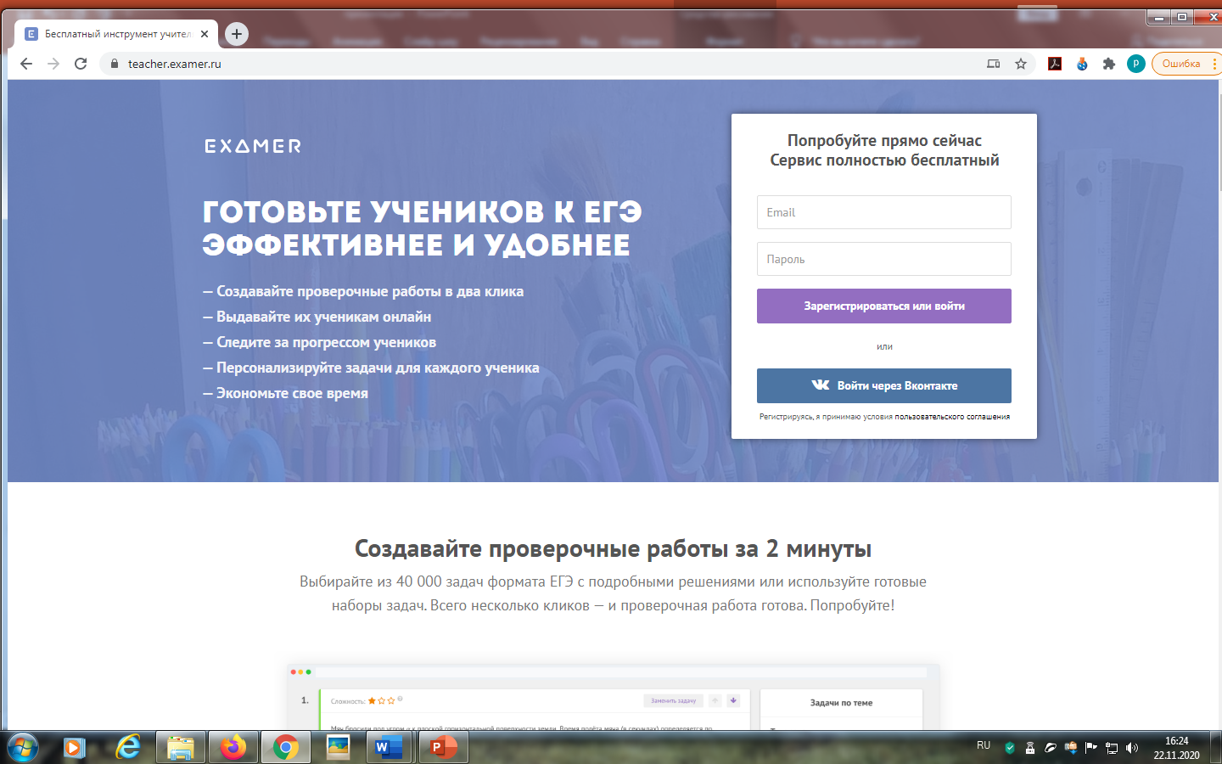
https://teacher.examer.ru/

Slide 3
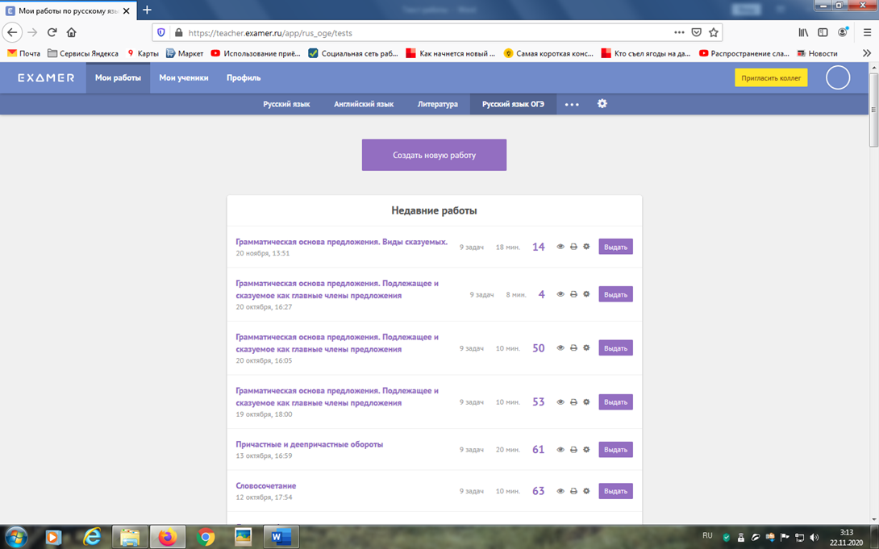

Slide 4
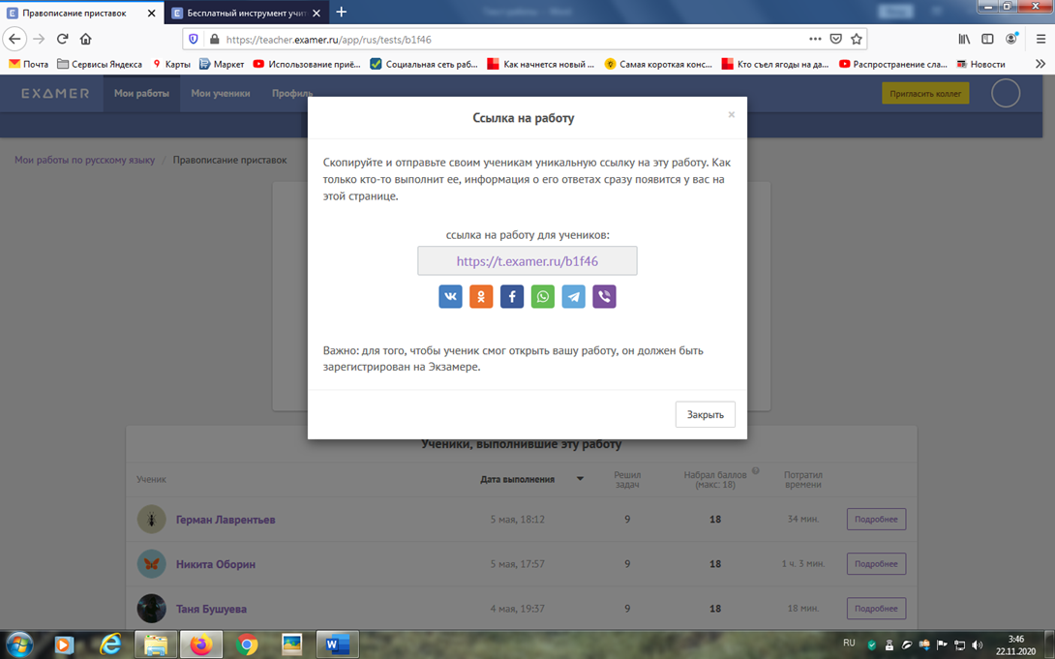

Slide 5
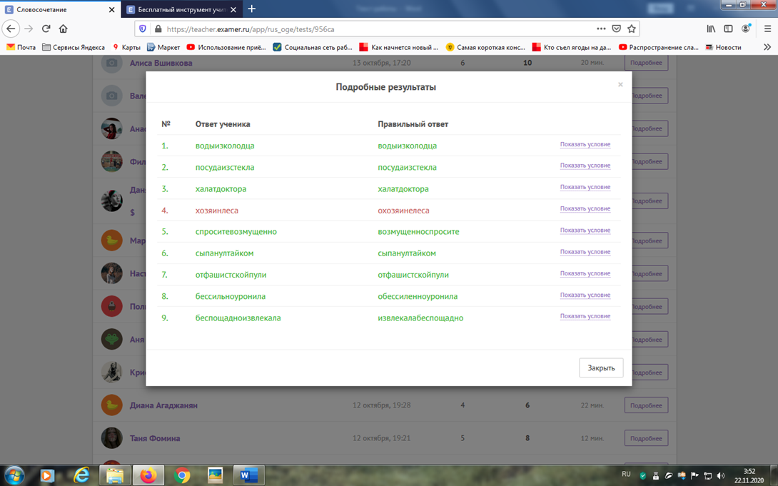

Slide 6
